Slide 1
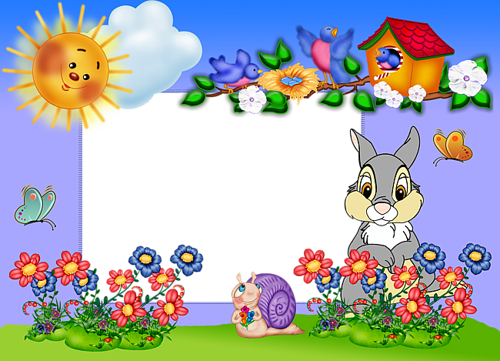
Игра-тренажёр для детей старшего дошкольного возраста по теме: «Дифференциация звуков [Р]-[Р’]»
Муниципальное автономное дошкольное образовательное учреждение детский сад №3 «Светлячок»
Автор:
Хузина Ольга Михайловна
Учитель-логопед – первая КК

Slide 2
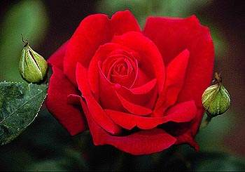
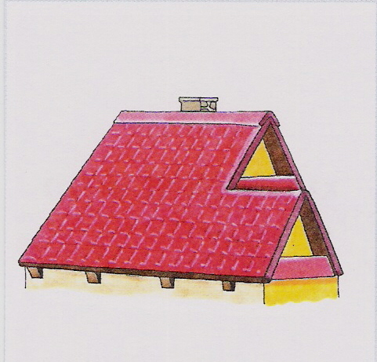
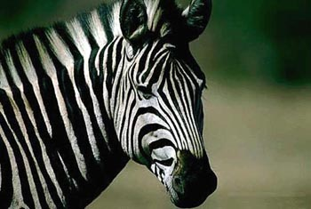
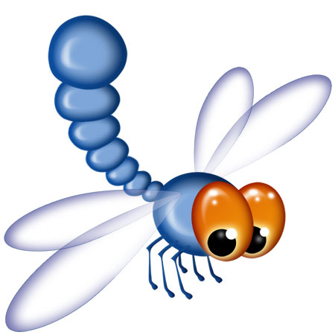
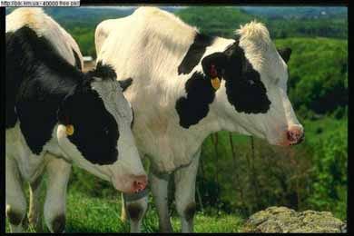
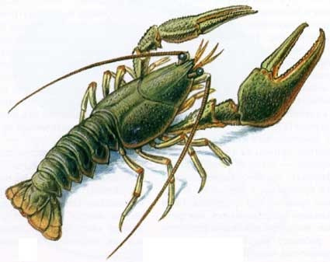
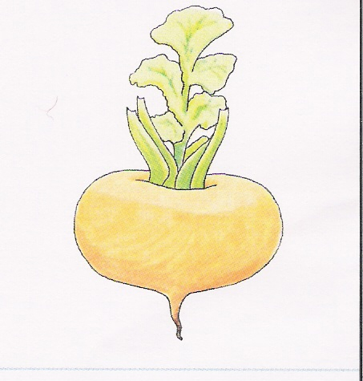
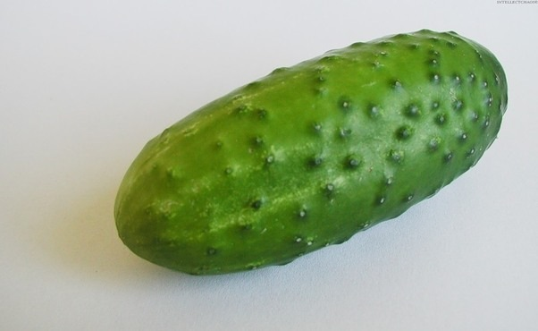
Назови слова

Slide 3
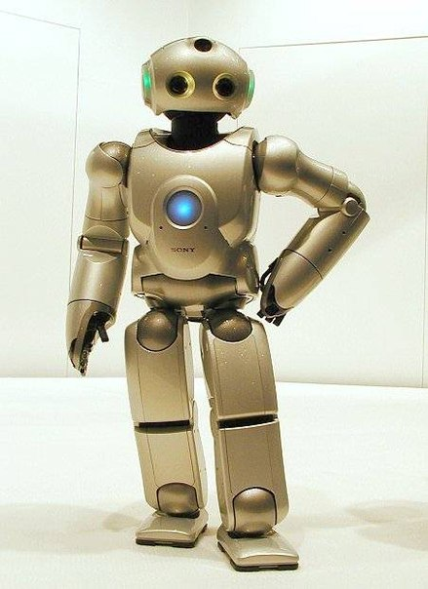
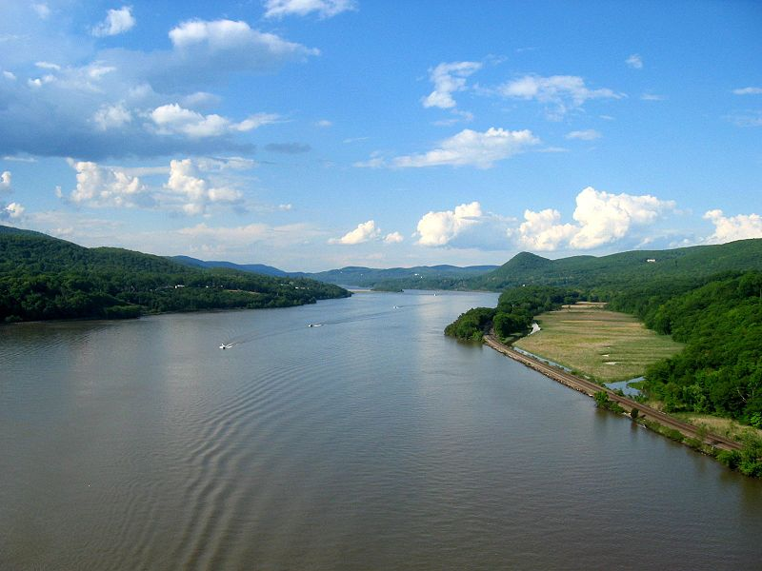
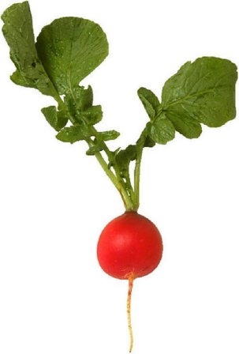
На какой звук начинаются слова

Slide 4
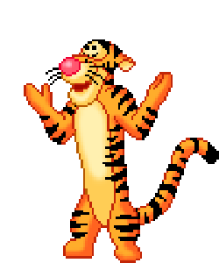
Порычи как тигр
р
р
р
р
р
р
р

Slide 5
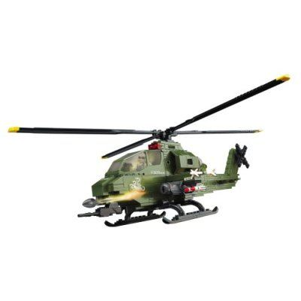
Р
р
р
Сколько в слове звуков, столько и кружочков. Синими кружочки обозначают твердые согласные звуки, а зеленые – мягкие.
Соотнеси картинку и схему.

Slide 6
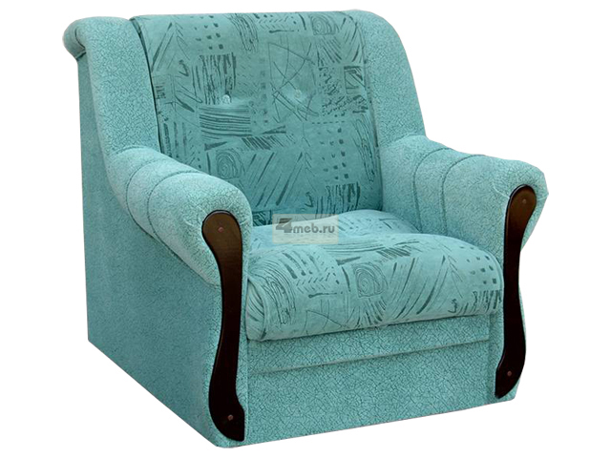
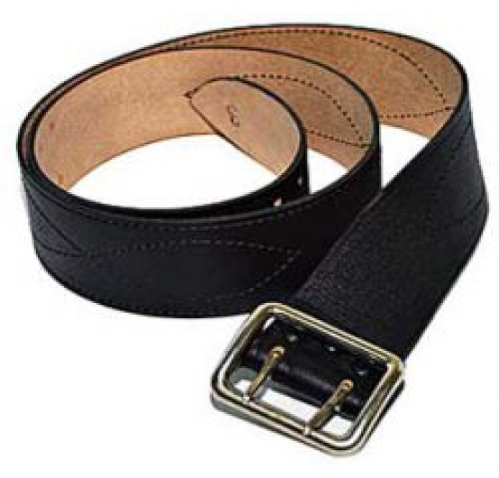
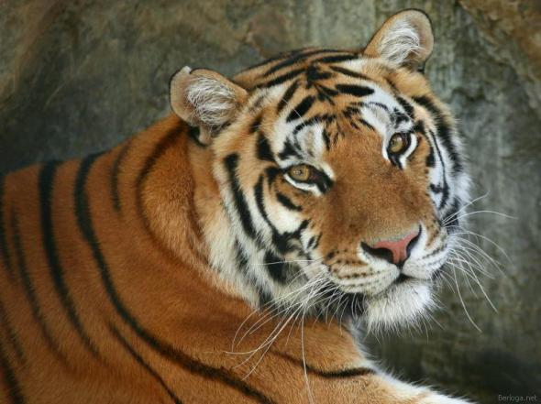
Р
Р
Р

Slide 7
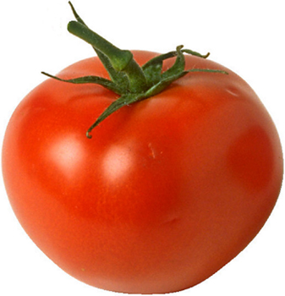
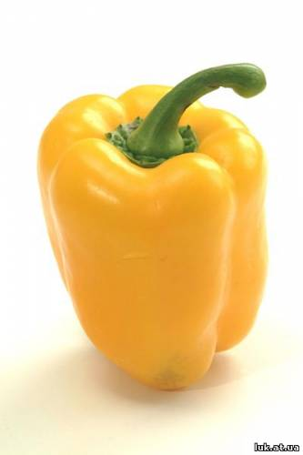
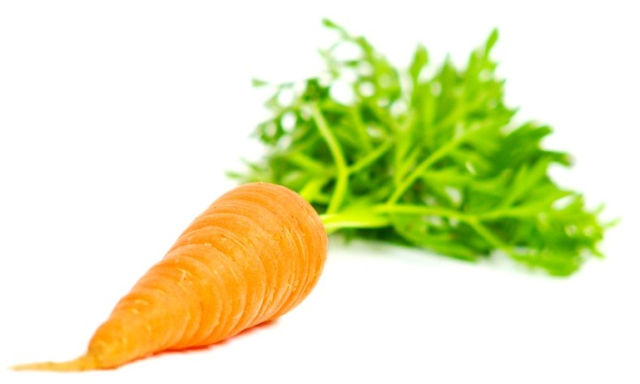
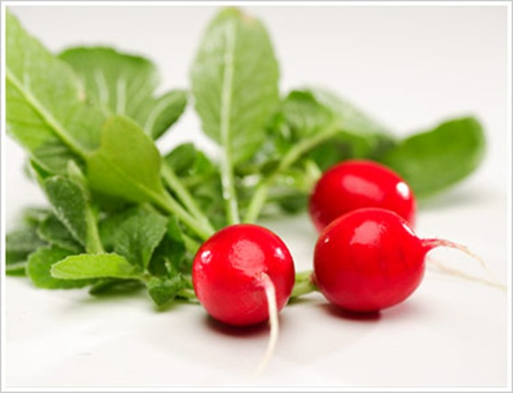
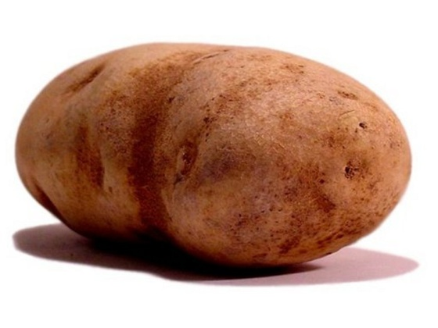
В магазине Бабушка с внучкой пошли в магазин за овощами. Бабушка купила овощи со звуком Р, а внучка со звуком Рь. Посмотри на картинки и скажи, какие овощи купила бабушка, а какие внучка.
помидоР
моРковь
пеРец
Редиска
огуРец
каРтофель

Slide 8
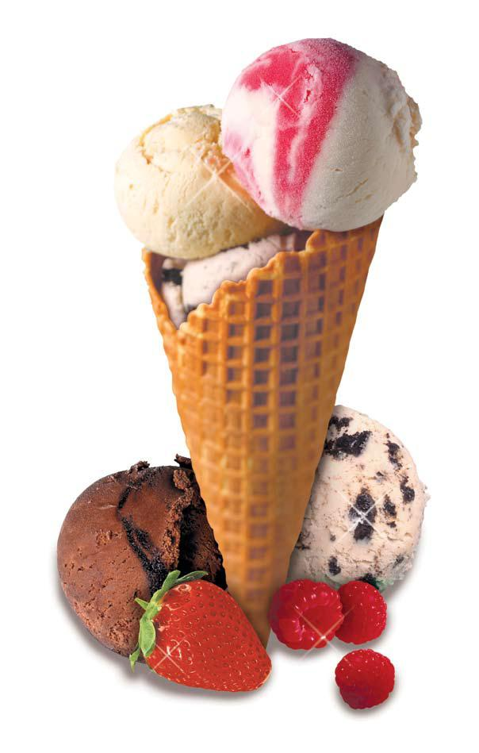
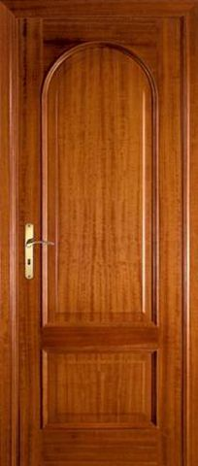
4 – й лишний

